Slide 1


Slide 2

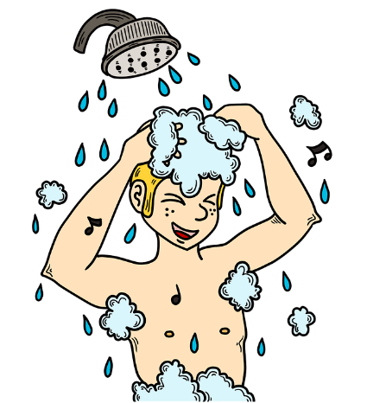



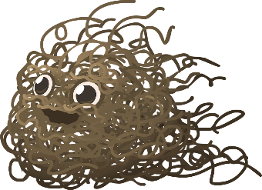



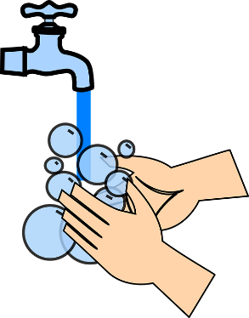
HIGIENA OSOBISTA
Co to jest higiena osobista ?
Regularne oczyszczanie
i pielęgnacja skóry, włosów, zębów i paznokci
Regularne pranie i zmiana odzieży
Bezpośrednie unikanie zabrudzeń

Slide 3

Co to jest
Przyjemnie pachnie,
ładnie się pieni,
Brudne ręce w czyste zamieni.

Slide 4


MYDŁO
MYDŁO
MYDŁO

Slide 5
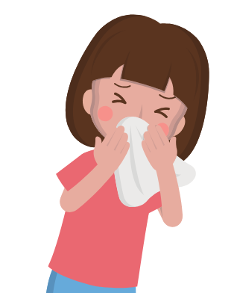
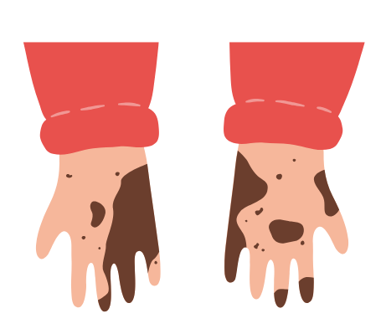
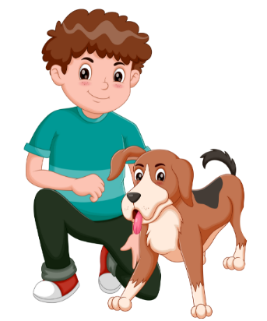
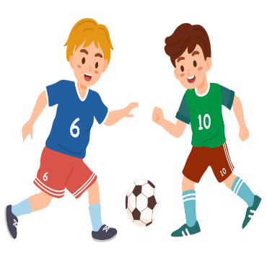
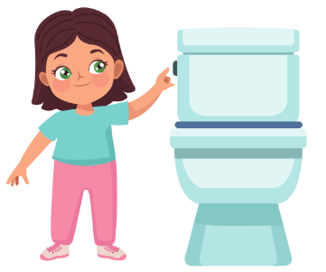
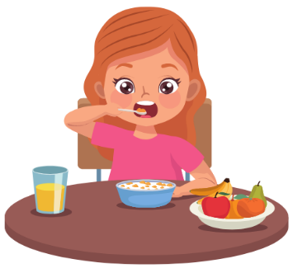
Kiedy myjemy ręce?
HIGIENA MYCIA RĄK
PRZED JEDZENIEM
PO WYJŚCIU Z TOALETY
PO ZABAWIE
PO SPACERZE
GDY SĄ BRUDNE
PO KICHANIU LUB KASŁANIU

Slide 6








Slide 7
Co to jest
Spogląda z wysoka,
Na kurki, na wannę,
Gdy go używasz,
udaje fontannę.

Slide 8

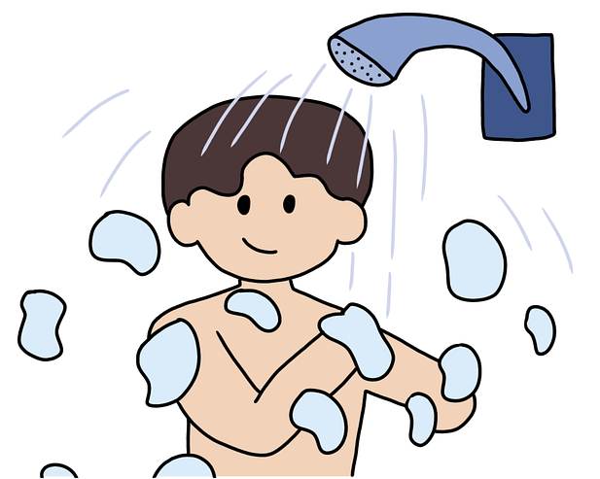
PRYSZNIC

Slide 9
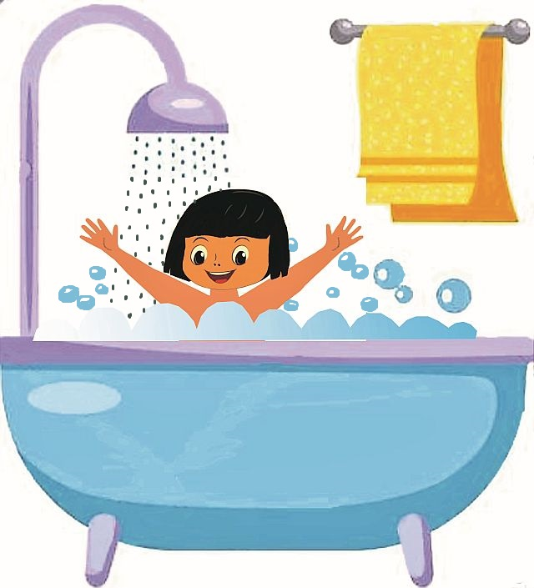

HIGIENA CIAŁA
Codzienne mycie ciała usuwa brud, nieprzyjemny zapach, bakterie i wirusy;
Ciało myjemy (pod prysznicem/kąpiel) ciepłą wodą przy użyciu mydła;
Po kąpieli osuszamy ciało ręcznikiem – koniecznie własnym!

Slide 10
Co to jest
Ma dużo zębów,
choć nic nie jada.
Trzymany w ręku,
włosy układa.

Slide 11

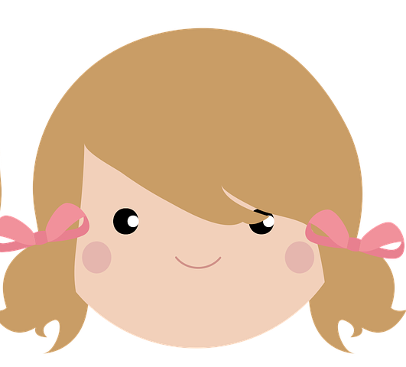

GRZEBIEŃ

Slide 12

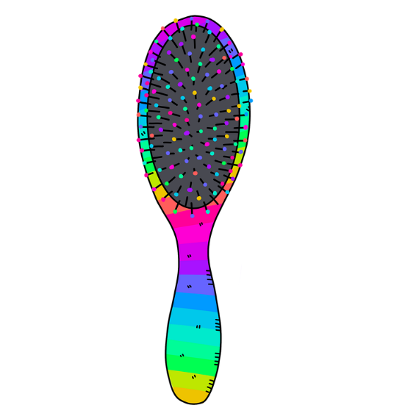






HIGIENA SKÓRY GŁOWY
Włosy myjemy co najmniej raz w tygodniu, przy użyciu szamponu
Spłukujemy włosy obficie letnią wodą
Włosy czeszemy grzebieniem lub szczotką
Nie pożyczamy naszego grzebienia, szczotki, gumek, spinek, opaski do włosów oraz nakrycia głowy

Slide 13


Slide 14
Co to jest
Długa i wąska,
z krótkimi włoskami.
Wesoło pląsa,
pomiędzy zębami.

Slide 15
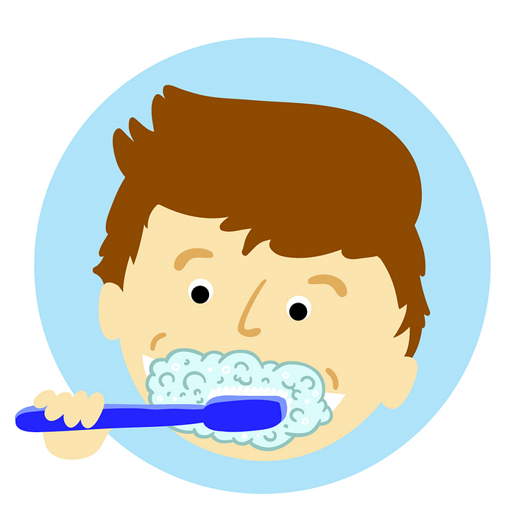

SZCZOTECZKA DO ZĘBÓW

Slide 16



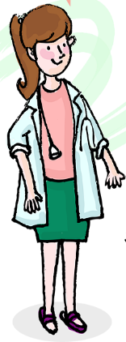

HIGIENA JAMY USTNEJ
Myj dokładnie zęby pastą z fluorem przynajmniej dwa razy dziennie
Ogranicz spożycie cukru
Systematycznie odwiedzaj dentystę
Stosuj np. nici dentystyczne aby oczyścić przestrzenie między zębami

Slide 17

CO POMAGA CHRONIĆ TWOJE ZĘBY?

Slide 18






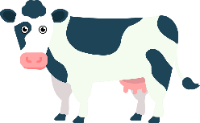


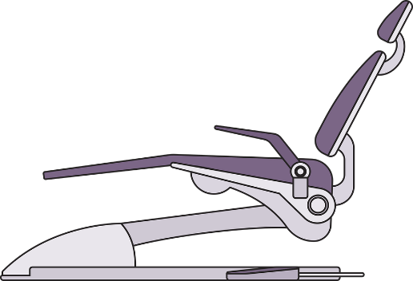

NIĆ

Slide 19
Co to jest
Wsuwasz je na stopy bose,
Zimą grube, latem cienkie.
Lecz gdy wbiegasz na rosę,
Ściągaj je, bo będą mokre!

Slide 20



SKARPETKI

Slide 21

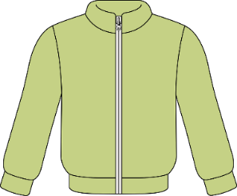
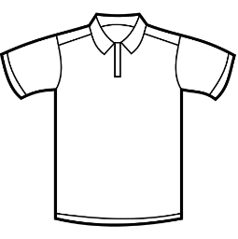

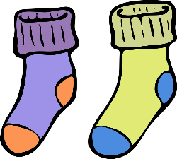
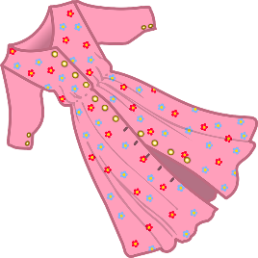
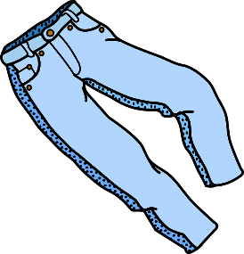




CZYSTOŚĆ ODZIEŻY
Codziennie zakładamy czystą bieliznę i skarpety
Odzież dostosowujemy do pory roku i pogody
Ubieramy odzież czystą
Na zajęcia sportowe zmieniamy odzież

Slide 22




POMÓŻ UBRAĆ OLĘ I JASIA ODPOWIEDNIO DO POGODY
JAŚ
OLA

Slide 23




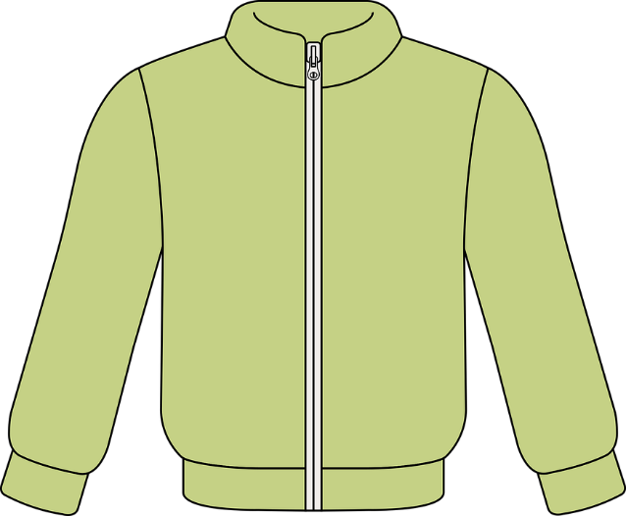
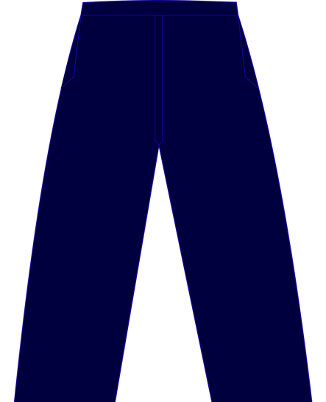



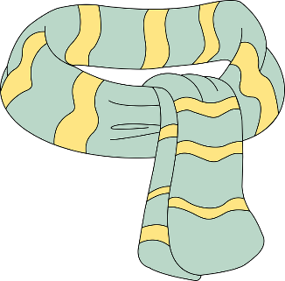




JAŚ
OLA

Slide 24



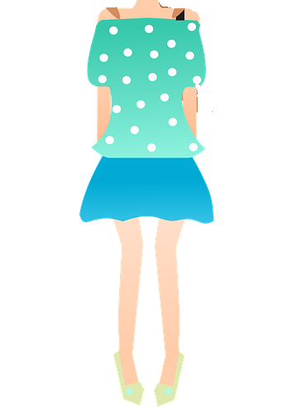
LATO
ZIMA
JAŚ
OLA

Slide 25

Dziękuje za uwagę ☺
Wojewódzka Stacja Sanitarno-Epidemiologiczna w Gorzowie Wlkp.

Slide 26
ZADANIA ☺

Slide 27
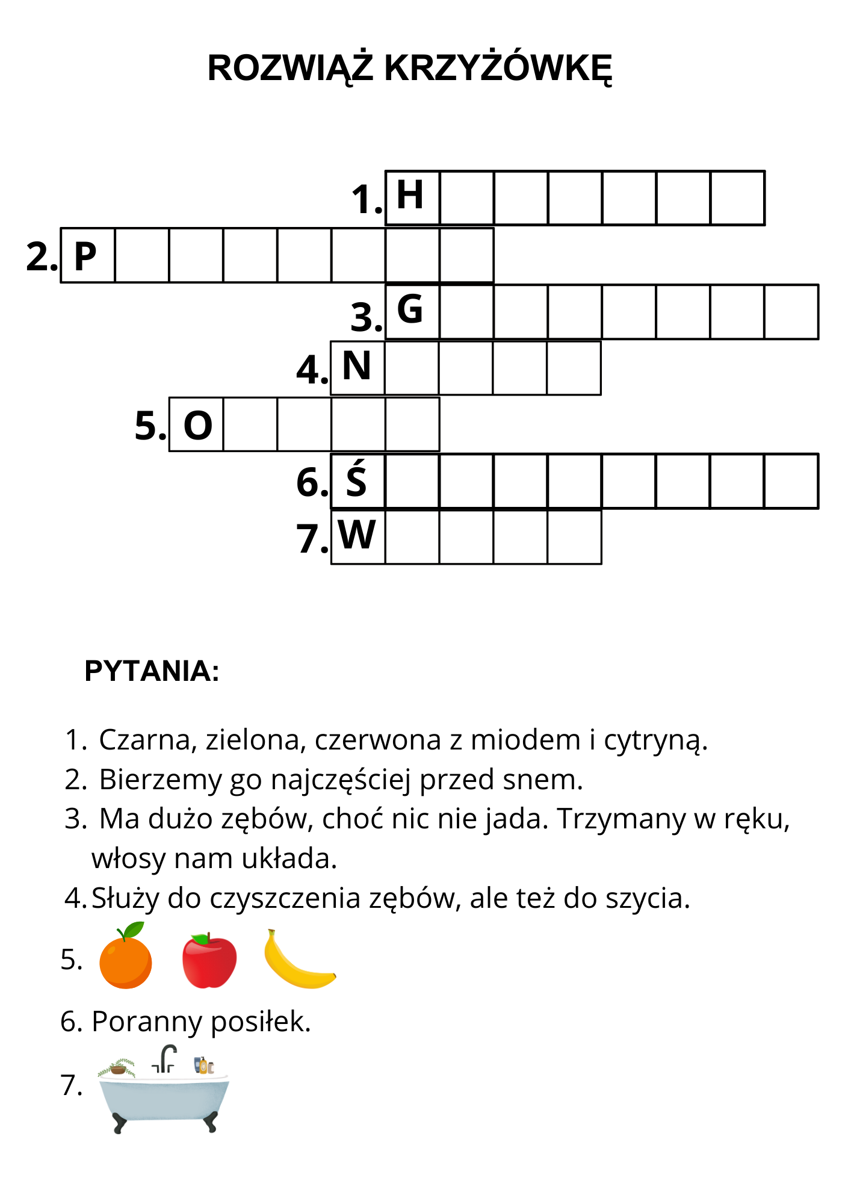
E R B A T A
R Y S Z N I C
R Z E B I E Ń
I T K A
W O C E
N I A D A N I E
A N N A

Slide 28
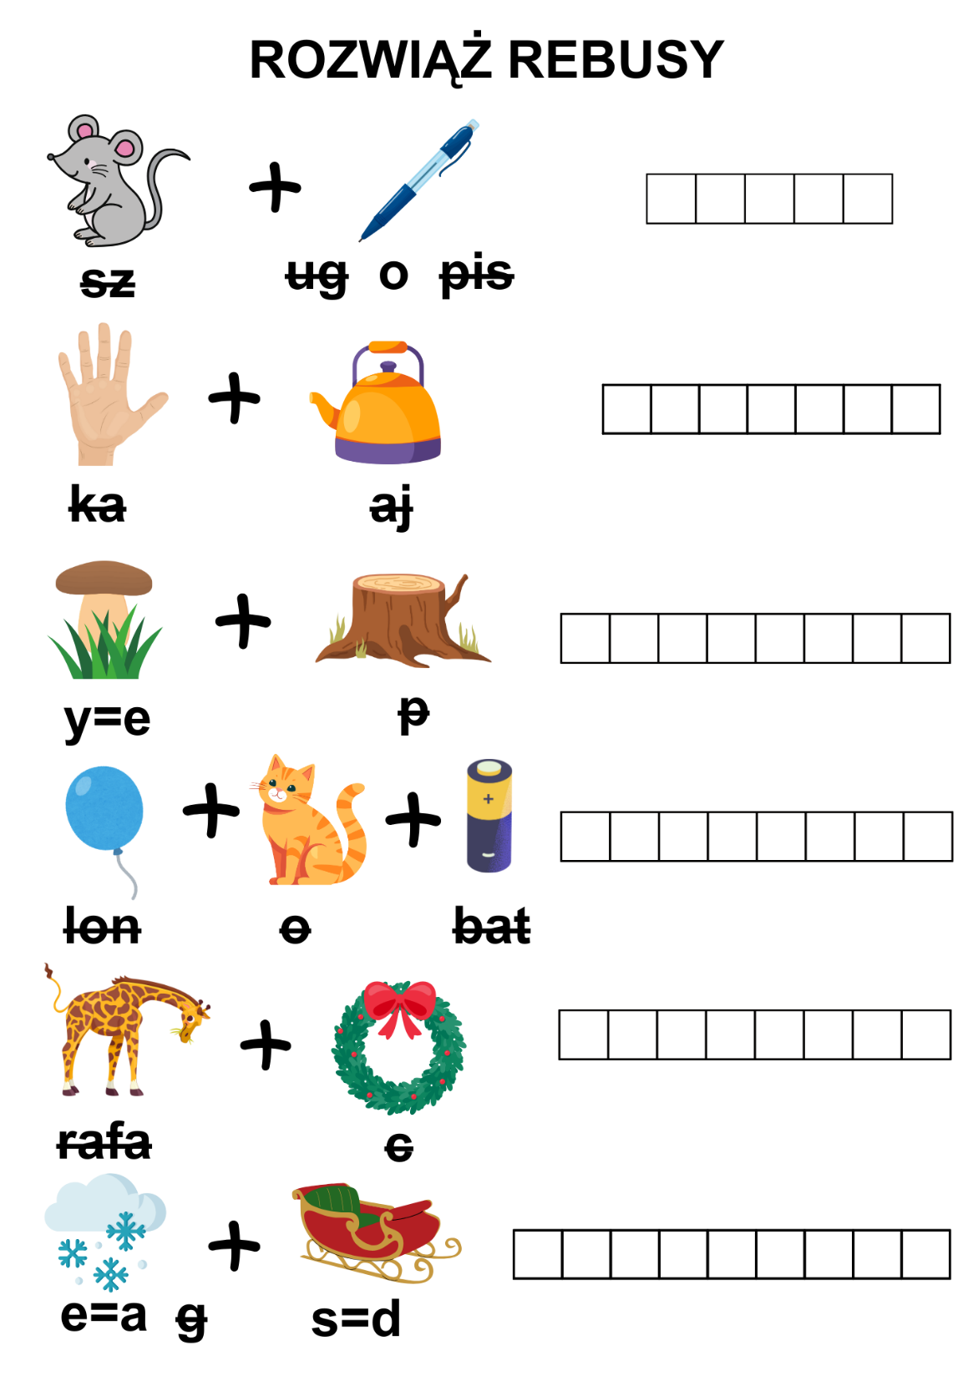
M Y D Ł O
R Ę C Z N I K
G R Z E B I E Ń
B A K T E R I A
Ż Y W I E N I E
Ś N I A D A N I E

Slide 29
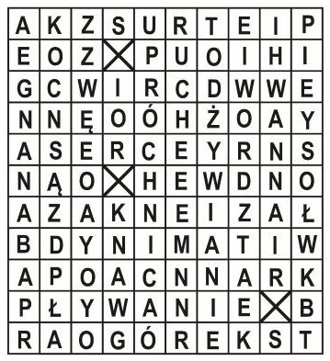
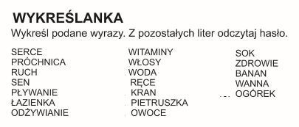


Z H I G I E N Ą
Z A P A N B R A T

Slide 30


BRAWO

